Slide 1
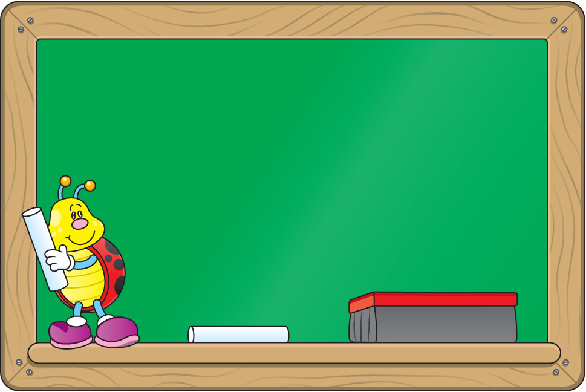
TOÁN LỚP 1
Ôn tập các số trong phạm vi 10

Slide 2



non
Ong
học
việc
The little bee

Slide 3


16 + 20 =
A. 36
B. 25
C. 45
D. 37

Slide 4
99 - 22 =
A. 67
B. 77
C. 76
D. 75

Slide 5
16 + 36 =
A. 54
B. 55
C. 53
D. 52

Slide 6
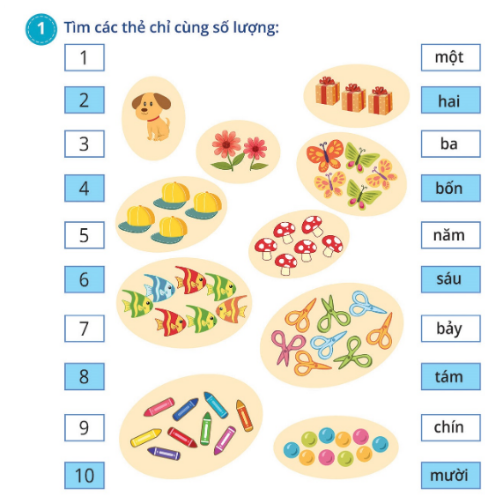

Slide 7

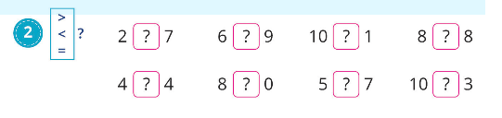
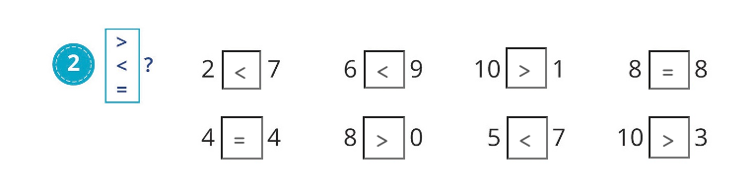

Slide 8
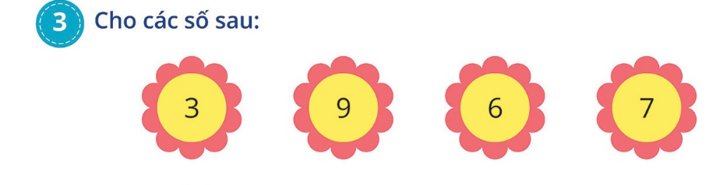
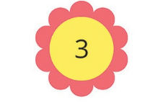
a. Tìm số bé nhất

Slide 9
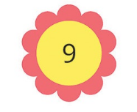
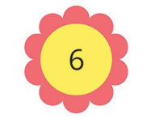
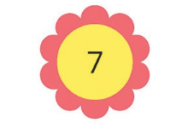
b. Tìm số lớn nhất
c. Sắp xếp các số trên theo thứ tự từ bé đến lớn

Slide 10

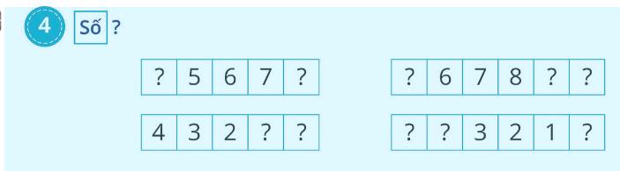
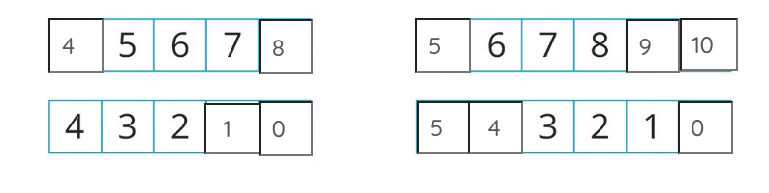

Slide 11
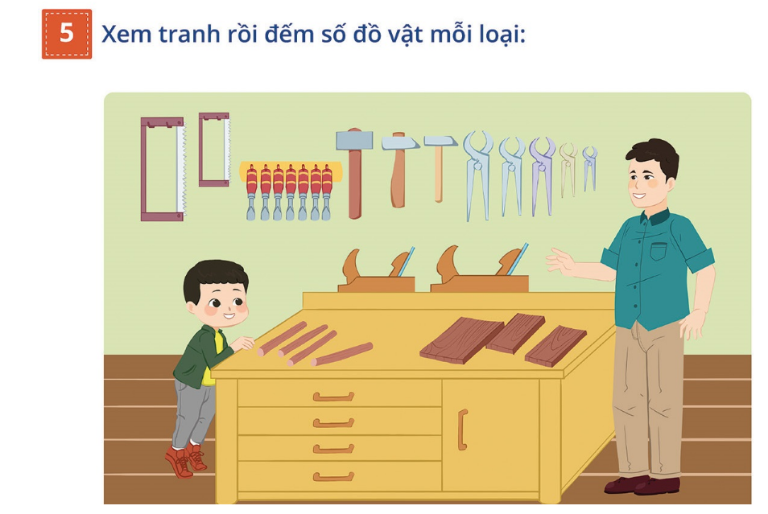
2
3
5
7
4
3

Slide 12

Củng cố bài học

